Slide 1


Slide 2


Slide 3
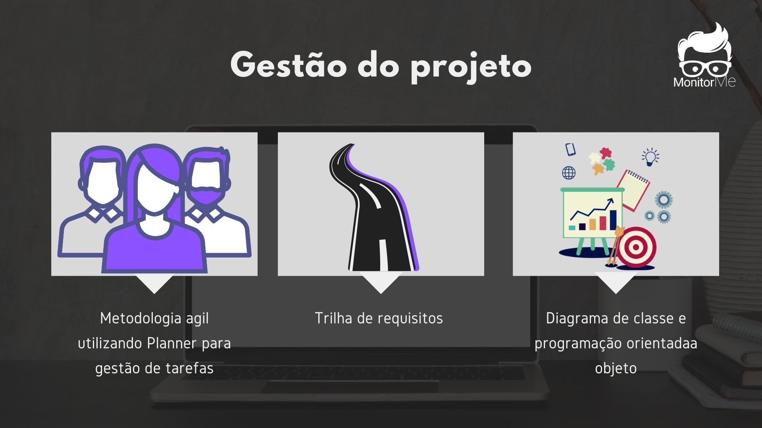

Slide 4


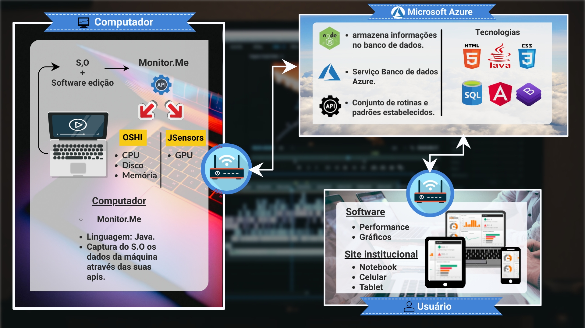
Desenho de solução

Slide 5
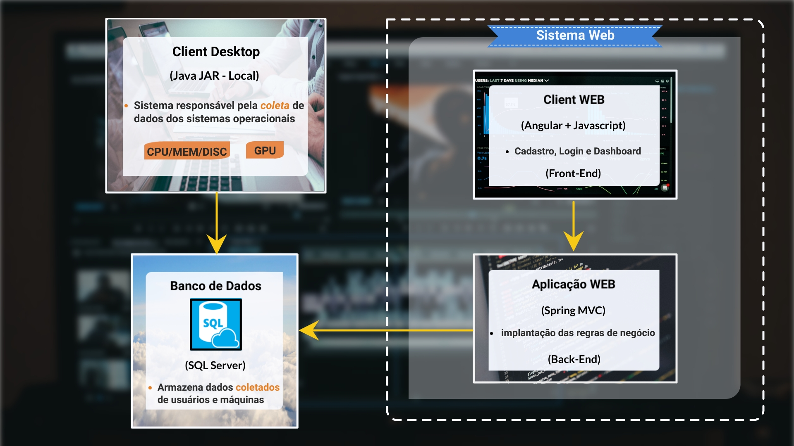
Desenho de solução

Slide 6
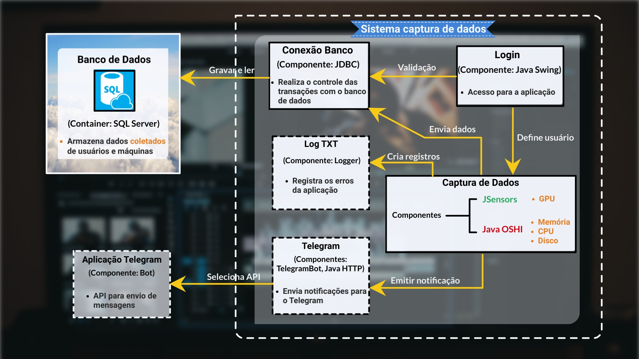
Desenho de solução

Slide 7
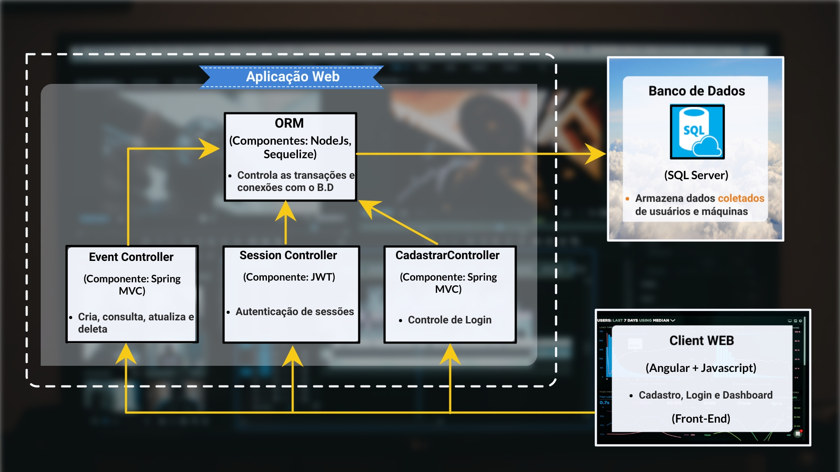
Desenho de solução

Slide 8
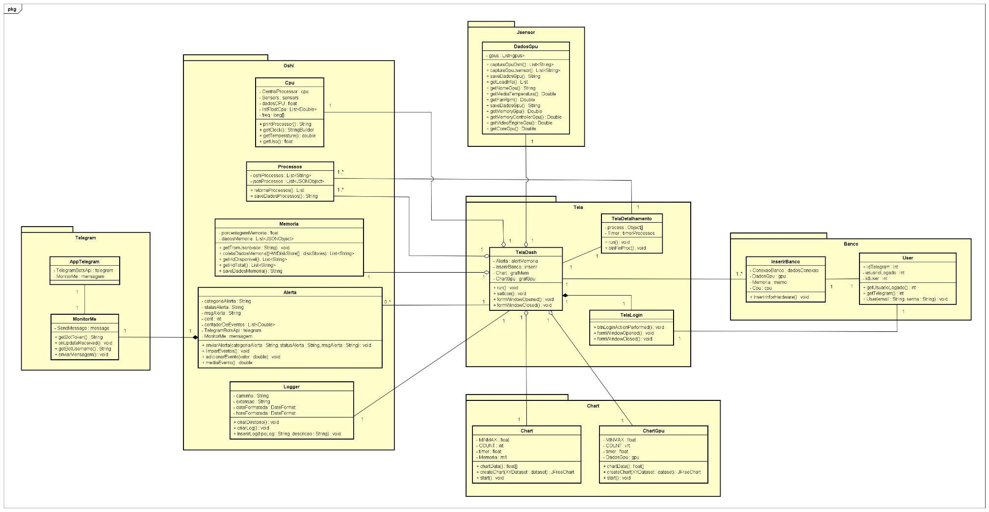
Diagrama de Classes

Slide 9
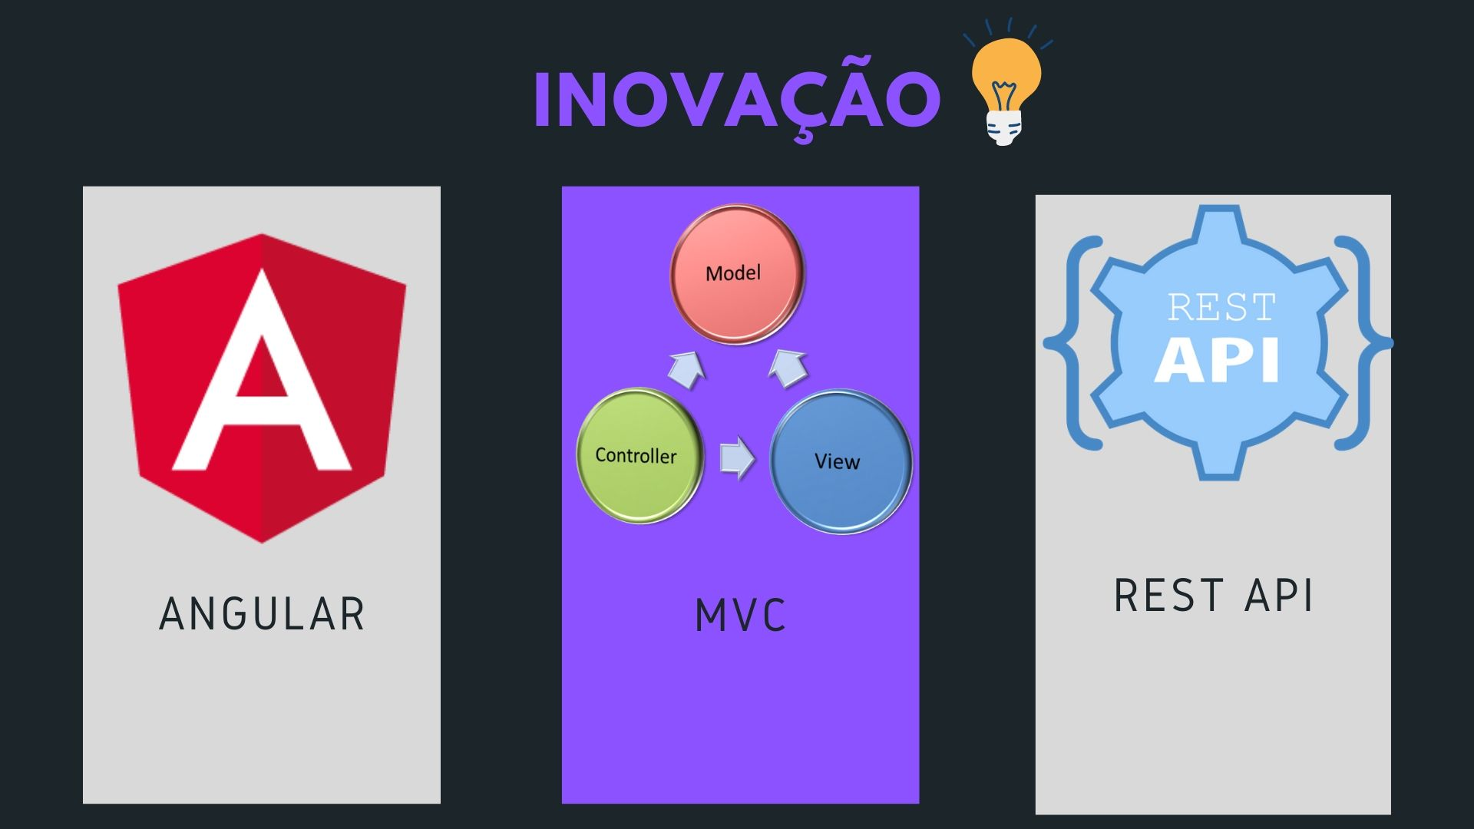

Slide 10


Slide 11


